Slide 1
Teorias de Motivação
As teorias motivacionais oferecem explicações para o que leva as pessoas a agirem desta ou daquela forma e como você pode convencê-las a agir de tal modo que cheguem aos resultados desejados.

Slide 2
Teorias de Motivação
Serão apresentadas sete dessas teorias:
1.Teoria de McGregor – X e Y;
2.Teoria Hierarquia das Necessidades de A.Maslow;
3.Teoria da Higiene - Frederick Herzberg;
4. Teoria da Realização ou das Necessidades Adquiridas - David McClelland
5. Teoria da Expectativas (cenoura) – Vitor Vroom
6. Teoria Z (Lealdade) - William Ouchi
7. Teoria da Contingência (é a união da Teoria Y + Higiene)

Slide 3


Teoria X e Y (Mc Gregor)
Douglas Mc Gregor estabeleceu dois modelos de comportamento dos trabalhadores, que procuram explicar como cada gerente lida com os integrantes de suas equipes.
TEORIA X: Os gerentes adeptos da Teoria X acreditam que a maioria das pessoas não gosta de trabalhar, tem pouca ou nenhuma ambição, precisa de supervisão constante e não cumprirá suas obrigações, a menos que ameaçada.
TEORIA Y: Os gerentes adeptos da Teoria Y entendem que as pessoas vão se interessar por dar o melhor de si, se tiverem a motivação certa e as expectativas adequadas.

Slide 4
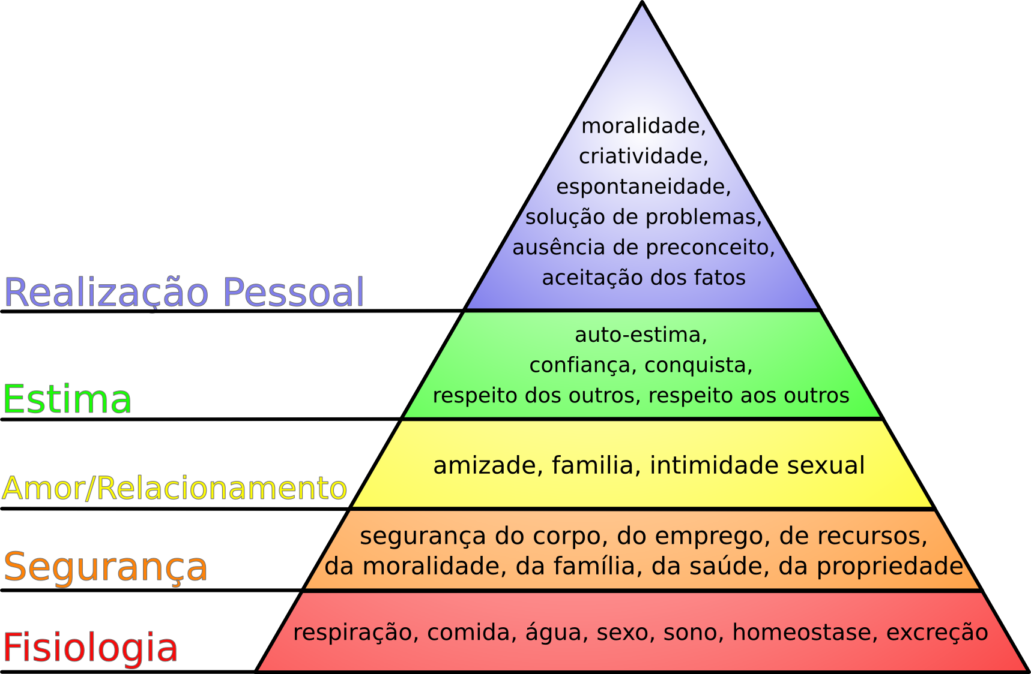
Teoria de Hierarquia de necessidades (Abraham Maslow)
Os seres humanos têm cinco necessidades básicas, distribuídas em ordem hierárquica.
Quando uma necessidade de nível inferior for atendida, ela deixa de servir como elemento motivador – função que passa a ser cumprida pelo nível superior seguinte.

Slide 5
Teoria da Higiene (Frederick Herzberg)
Também conhecida como Teoria Motivação-Higiene, postula que dois fatores contribuem para a motivação: fatores de higiene e motivadores.
Os fatores de higiene tratam de questões relacionadas ao ambiente de trabalho. O importante, em relação a esses fatores, é saber que evitam a insatisfação, mas não garantem a satisfação. Exemplos: salário, benefícios, condições do ambiente de trabalho.
Os fatores motivadores dizem respeito à substância do trabalho em si e com a satisfação do sujeito ao exercer as funções do cargo. Os motivadores conduzem à satisfação. Exemplos: possibilidade de avançar, oportunidades de aprendizado, desafios.

Slide 6
Teoria da Realização, ou das Necessidades (David McClelland)
(Também conhecida como Teoria das necessidades adquiridas)
As pessoas são motivadas pela necessidade de três coisas: realização, poder e afiliação.
A motivação da realização é a necessidade de triunfar ou atingir um dado objetivo.
A motivação do poder refere-se ao desejo de influenciar os comportamentos alheios.
A necessidade de afiliação / socialização diz respeito à relacionamentos. Os trabalhadores desejam manter amizade e sentimento de camaradagem com os demais colaboradores.
A intensidade do interesse dos integrantes da sua equipe por cada uma dessas necessidades é que vai orientar seu desempenho nas várias atividades.

Slide 7
Teoria das Expectativas (Vitor Vroom)
Afirma que a expectativa de um resultado positivo orienta a motivação. As pessoas vão apresentar determinado comportamento se acharem que receberão uma boa recompensa por isso. Além disso, a força da expectativa influi no comportamento. Isso significa que a espera ou probabilidade da recompensa está associada ao comportamento.
A teoria alega ainda que as pessoas se tornam o que você espera delas. Se você elogiar abertamente os integrantes da sua equipe e tratá-los como colaboradores inestimáveis, é bem provável que a equipe apresente um ótimo desempenho. Em contrapartida, quando criticamos as pessoas em público ou deixamos chegar aos seus ouvidos que não esperamos delas lá grandes coisas, seu esforço vai se dar na mesma medida dessa expectativa.

Slide 8
Teoria Z (William Ouchi)
A Teoria Z foi desenvolvida pelo Dr William Ouchi. Essa teoria está preocupada com a lealdade crescente dos funcionários em relação a suas organizações. Ela foi criada no Japão nos anos 80 quando os empregos muitas vezes eram oferecidos por toda a vida. Essa teoria resulta em maior produtividade, coloca ênfase no bem-estar dos funcionários tanto no trabalho como fora dele, encoraja o emprego estável e leva a uma alta satisfação e moral dos funcionários.

Slide 9
Teoria da Contingência
Essa teoria resulta de uma combinação das Teorias Y e da Higiene.
Em suma, argumenta que somos motivados a atingir níveis de competência, e continuaremos motivados por essa necessidade mesmo depois de atingir a competência.

